Slide 1


CUENTA PÚBLICA GESTIÓN 2016
CESFAM J. M. BALMACEDA Y POSTA RURALES
CORPORACIÓN MUNICIPAL DE PIRQUE

Slide 2
Presentación General

Slide 3
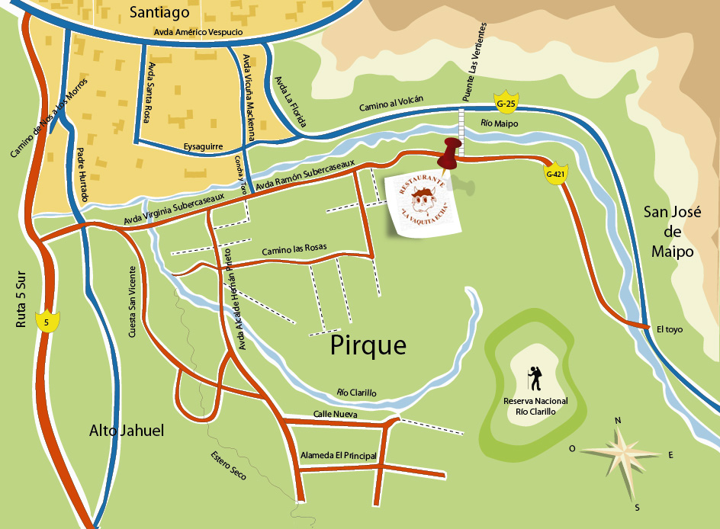

Slide 4
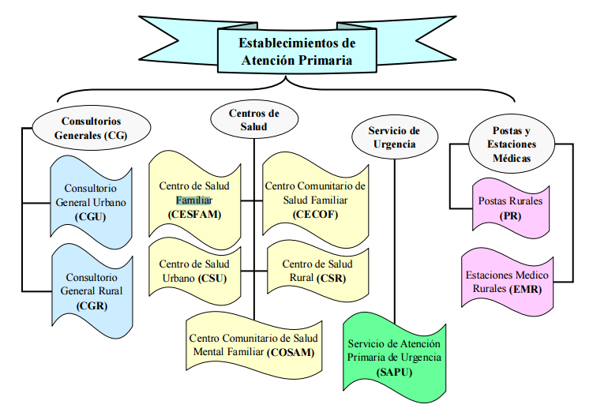
DIAGRAMA DE ESTABLECIMIENTOS DE SALUD
Notes:
La organización de los establecimientos de salud en Chile distingue tres niveles de atención: primaria, secundaria y terciaria, cada una con sus respectivas unidades en la red pública, dependientes de los Servicios de Salud o municipalidades.Tipo de establecimiento centro de salud familiar , perteneciente a la red de salud ssmso, específicamente a la red cordillera compuesta además por san jose de maipo y puente alto .Como tal es un COMPONENTE DE LA RED DE SALUD Y COMO TAL
Proporcionan cuidados básicos en salud, con acciones de promoción, prevención, curación, tratamiento, cuidados domiciliarios y rehabilitación de la salud; y atienden en forma ambulatoria. La diferencia entre un CES y un CESFAM es que en este último se trabaja bajo el Modelo de Salud Integral con Enfoque Familiar y Comunitario, y por tanto, se da más énfasis a la prevención y promoción de salud, se centra en las familias y la comunidad, da importancia a la participación comunitaria, trabaja con un equipo de salud de cabecera que atiende a toda la familia en salud y enfermedad durante todo el ciclo vital y con estas acciones pretende mejorar la calidad de vida de las personas

Slide 5

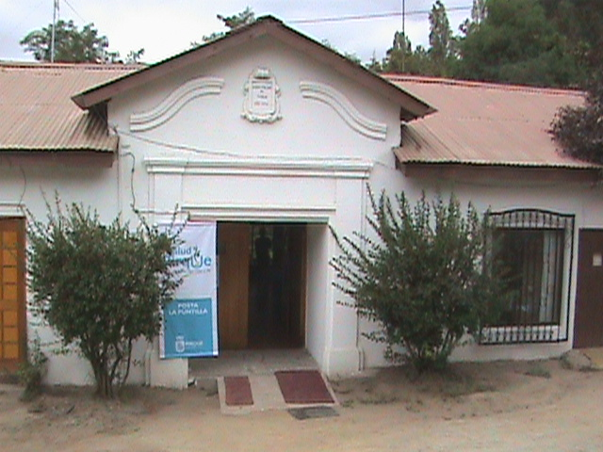
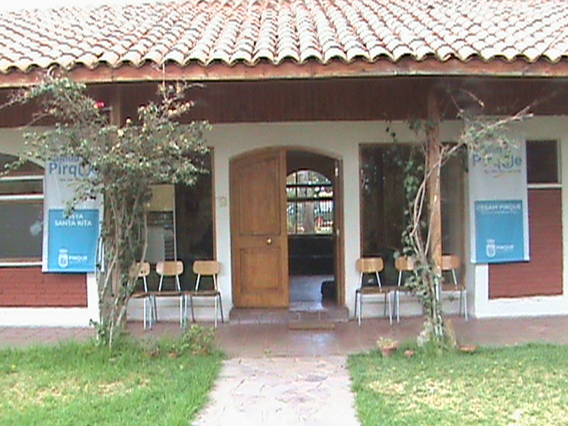
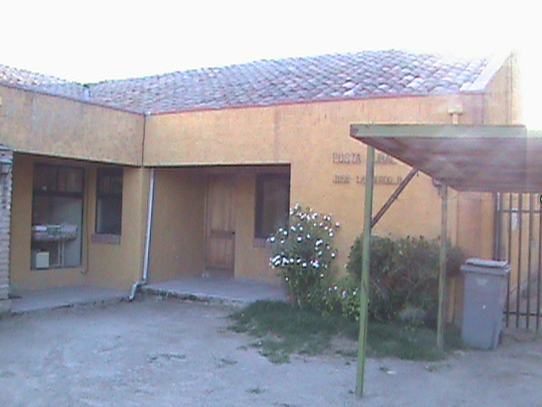
POSTAS RURALES
  Cesfam José Manuel Balmaceda
  Puntilla
  Santa Rita
San Vicente
8.901
1.609
276
340

Slide 6
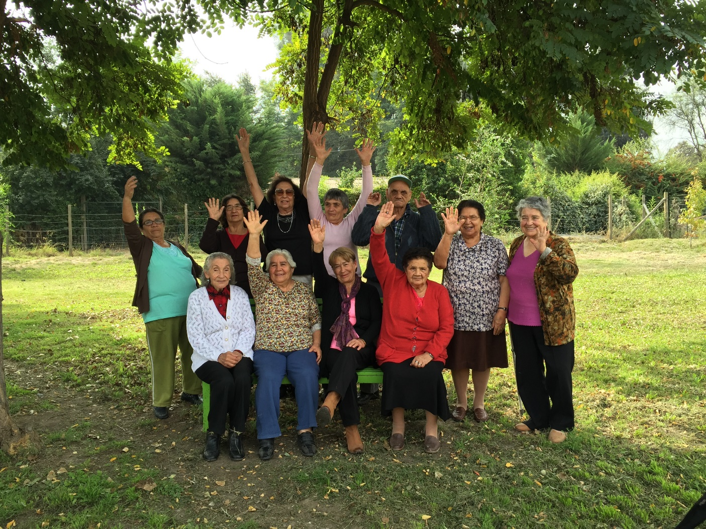
POBLACIÓN INSCRITA VALIDADA
2017 11126
2016 11.069
2015 11.600
2014 11.583
Notes:
LA POBLACION INSCRITA VALIDAD DEL CESFAM Y POSTAS TUVO UN AUMENTO DISCRETO DE O,5 %, SE OBSERVA UN DESCENSO Sostenido DE INSCRIPCION EN LAS POSTAS DE SALUD RURAL

Slide 8
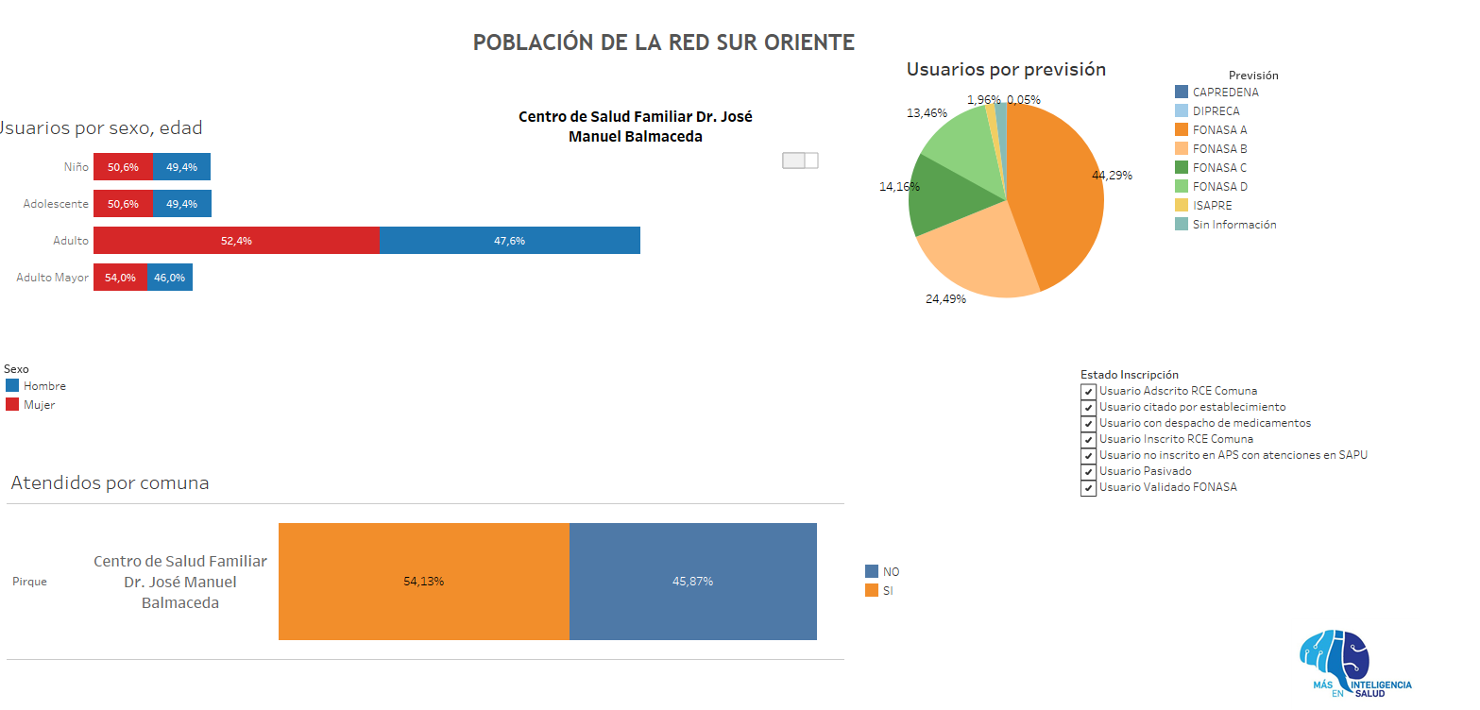
Notes:
Chile se encuentra en la etapa de transición demográfica avanzada, definida por una baja tasa de natalidad (año 2004: 14,9/1000 habitantes) y de mortalidad (año 2004: 5,4/1000 habitantes), que se traduce en un crecimiento natural también bajo (año 2004: 1%). La mujer chilena tiene actualmente mayores posibilidades de desarrollo educacional, laboral, académico y profesional, que sumado al fácil acceso para el control de su fertilidad, hace que la tasa global de fecundidad en 2004 fuese de 1,9 hijos por mujer (INE). Lo preocupante es que esta cifra es inferior a la tasa de recambio poblacional que es de 2,1 hijos por mujer, concepto que significa que los hijos nacidos por cada mujer no alcanzarían para renovar la población al momento del fallecimiento de sus progenitores. Es así que en 1990 se registraron 292.510 nacidos vivos ocurridos e inscritos y en 2004 solo 230.606 nacidos vivos, reducción equivalente a 21,2% (INE). Una de las características de la transición demográfica de un país es que los grupos etáreos que forman su población no crecen simétricamente. Es así que hay un aumento progresivo de los grupos etáreos mayores de 65 años (año 2004: 8% de la población total), con una progresiva reducción de la población de 15 a 64 años, definida como la potencialmente activa de un país. Esto trae como consecuencia un mayor descenso de la natalidad, el envejecimiento poblacional, como también problemas sociales, económicos y de salud pública, derivados de ese fenómeno. Sin embargo ha habido un aumento en la tasa de natalidad de adolescentes. El 83% de las adolescentes que se embaraza son solteras y corresponden al 16.6% de todos los embarazos. Según los datos de Registro Civil, en 2001 el 50.5% de los nacimientos ocurrieron fuera del matrimonio (versus un 16% en 1960)

Slide 9
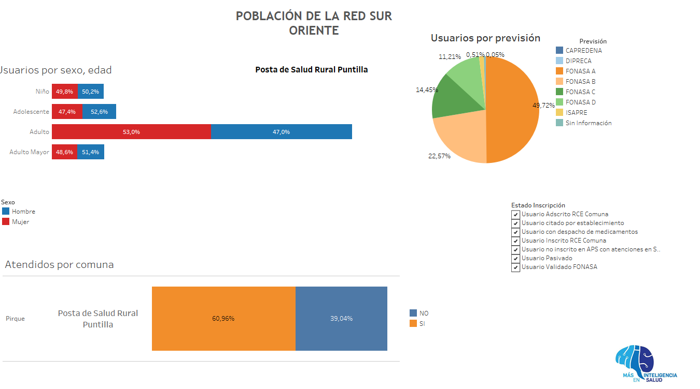

Slide 10
- Consejería Salud Sexual Reproductiva
- Control PreNatal
- Control Puerperio
Destinados a la Familia
- Consejería Familiar
- Visita Domiciliarias
- Educación Grupal
Destinados a la pareja
Seguimiento de integrantes con condición de riesgo para la salud
- Malnutrición
- Lactancia Materna
- Salud Mental
Destinada a mantener la salud de los individuos sanos
- Control Niño Sano
- EMPA
- EMPAM
- Climaterio
Apoyar a la Familia para Prevenir
- Vacunas
- PNAC y PACAM
- Educación Grupal
Miembros con enfermedad aguda o crónica
- Morbilidad
Kinésica
- Odontológica
- Pacientes Crónicos
Notes:
Nuestra cartera de servicios contempla todas las prestaciones que exige el MINSAL de las cuales y a modo grafico podemos enumerra las siguientes , a estas además debemos agregar todas las prestaciones GES

Slide 11
Análisis Sanitario

Slide 12
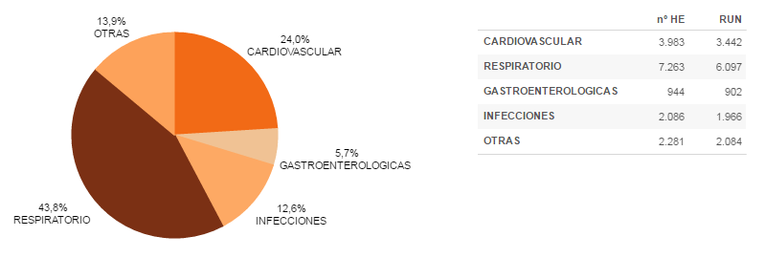
Causas HE SSMSO 2015

Slide 13
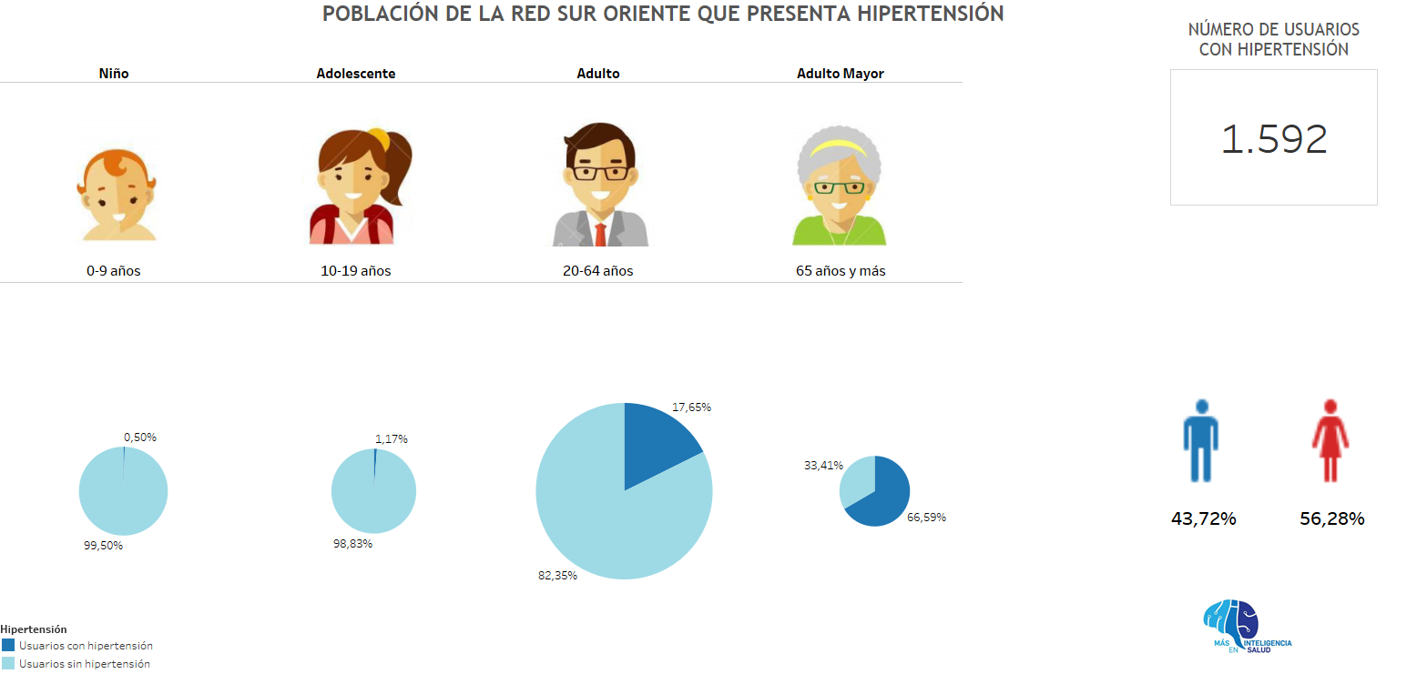
Notes:
A diciembre del 2015 la PBC es de 3711 con un aument del 5.5 % en relación al año 2015

Slide 14
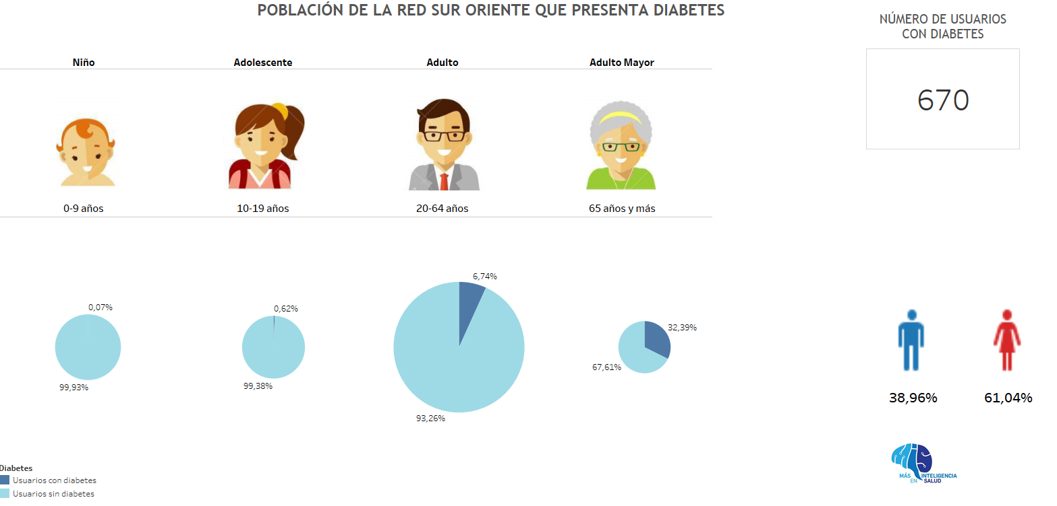

Slide 15
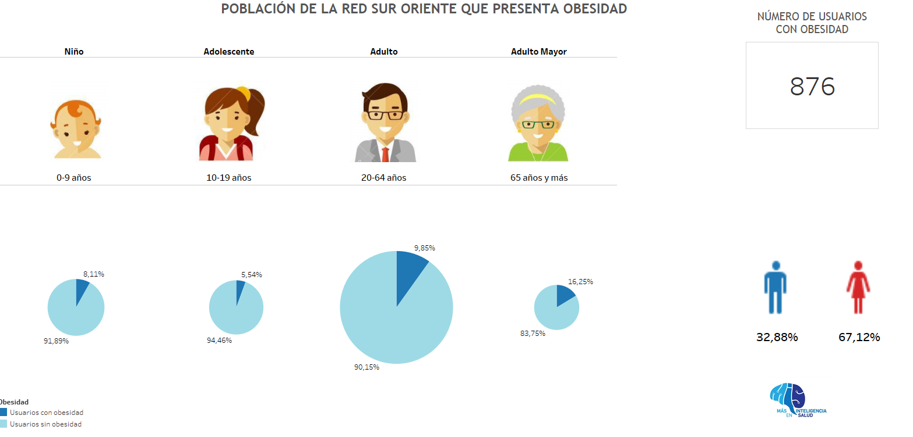

Slide 16
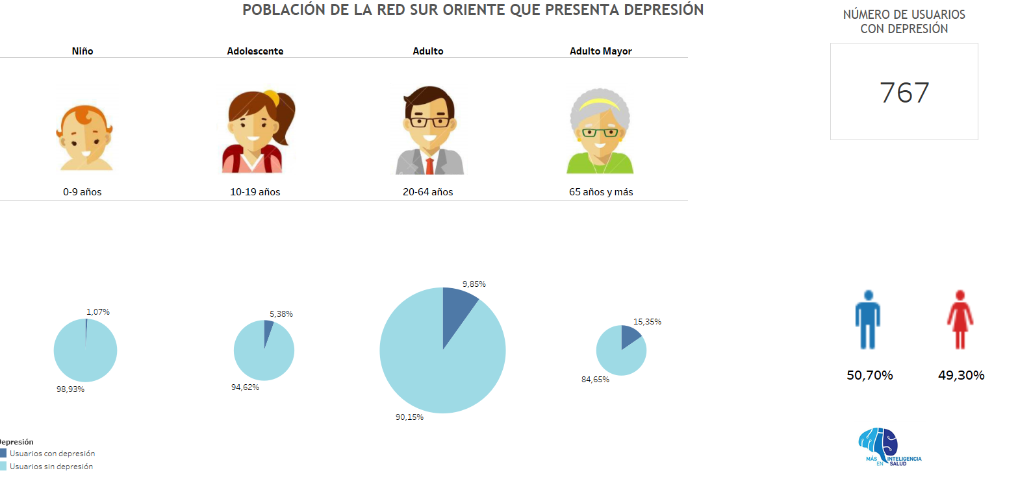

Slide 17
Gestión del Establecimiento

Slide 18
Una Buena estructura da confianza
Los procesos definidos y evaluados dan seguridad
Los resultados dan prestigio
Excelencia
Calidad humana de quien realiza la tarea
Calidad de los Procesos
Notes:
Desde el año 2010 se comienza a trabajar en la gestión de la calidad , con el fin de avanzar hacia la acreditación de calidad en el año 2019

Slide 19

VISION
  “Ser Centros de Salud Familiar reconocidos por los usuarios y la red asistencial, por su calidad en el ámbito de promoción prevención y atención de salud”
MISION
  “Otorgar atención integral en salud a la comunidad a lo largo de todo el ciclo vital, garantizando la satisfacción, calidad y seguridad a los usuarios y sus familias a través de un actuar ético y oportuno en la atención, con un equipo de salud en capacitación y motivación permanente”

Slide 20
Consultas
Notes:
Según lo propuesto hemos logrado mejorar nuestras tasas de consultas en la pblacion con la estabilidad de horas medicas

Slide 21
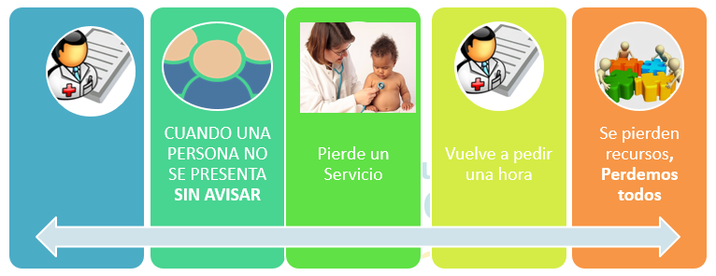
Problemas
TASA de NSP ( NO SE PRESENTAN ) 10 a 15 % ( a nivel nacional 19% a 25%)
Notes:
Pese a esto de igual manera tenemos problemas con la inasistencia se han hecho esfuerzos que han permitido la lalmada telefónica para confirmación de horas pese a esto tenemos solo un % de 60 % de confirn¿macion PQ=? Datos personales que no están actualizadas , cambio frecuente de numero telefónico , o no contestan

Slide 22
Resolutividad

Slide 23
SUR
Objetivo Principal: “Otorgar atención inmediata, segura y de la mejor calidad posible en situaciones de urgencia/emergencia médica de carácter impostergable”.
Objetivo Específico: Establecer en horario no hábil un modelo de atención con el fin de resolver morbilidad aguda, otorgar primeros auxilios en caso de riesgo vital, además de traslados a establecimientos de mayor complejidad, cuando el caso lo amerite.

Slide 25
Notes:
Grafico que muestra ascenso de atyenciones en periodo de campaña de invierno

Slide 27
Logros 2016 y Desafíos 2017

Slide 28
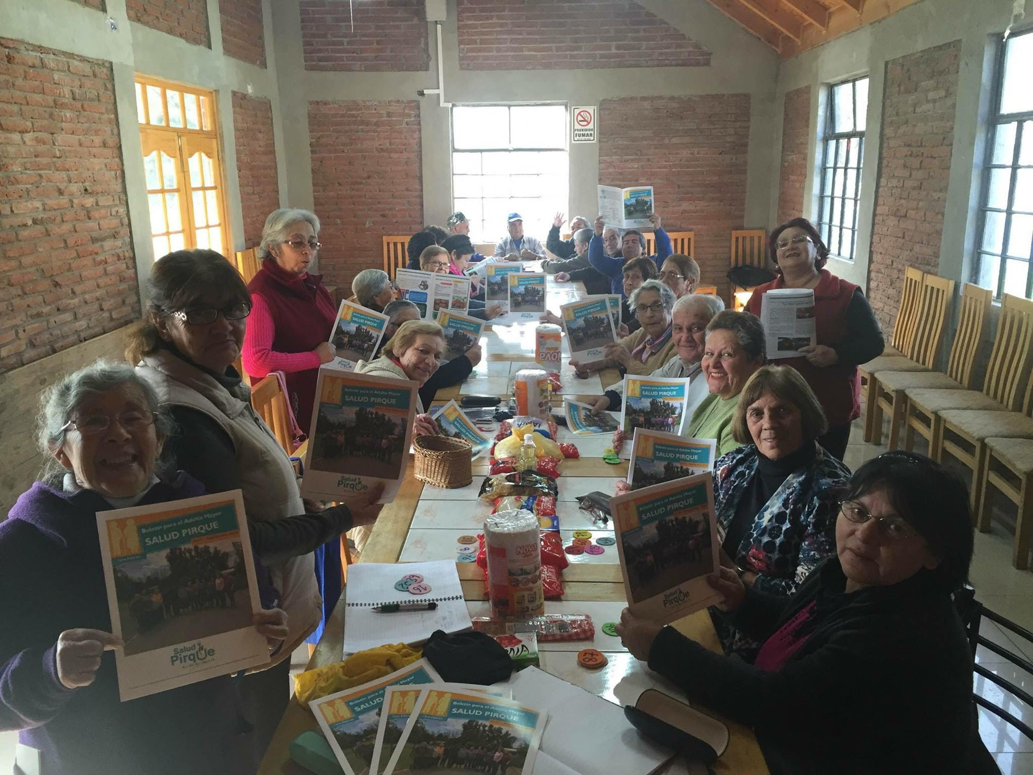
Lanzamiento de la revista de Salud Mental.
Lanzamiento revista del Adulto mayor a cargo del equipo de Comunicación y Difusión.

Slide 29

Mantener trabajo de promoción y prevención en lactancia materna y otras temáticas.

Slide 30
Adulto Mayor

Slide 31
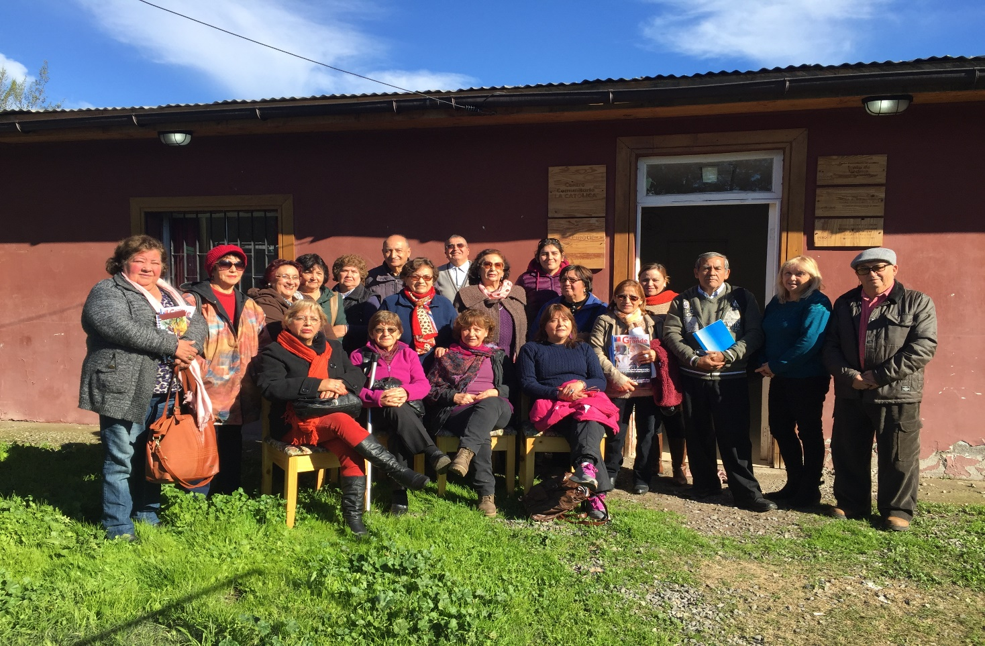
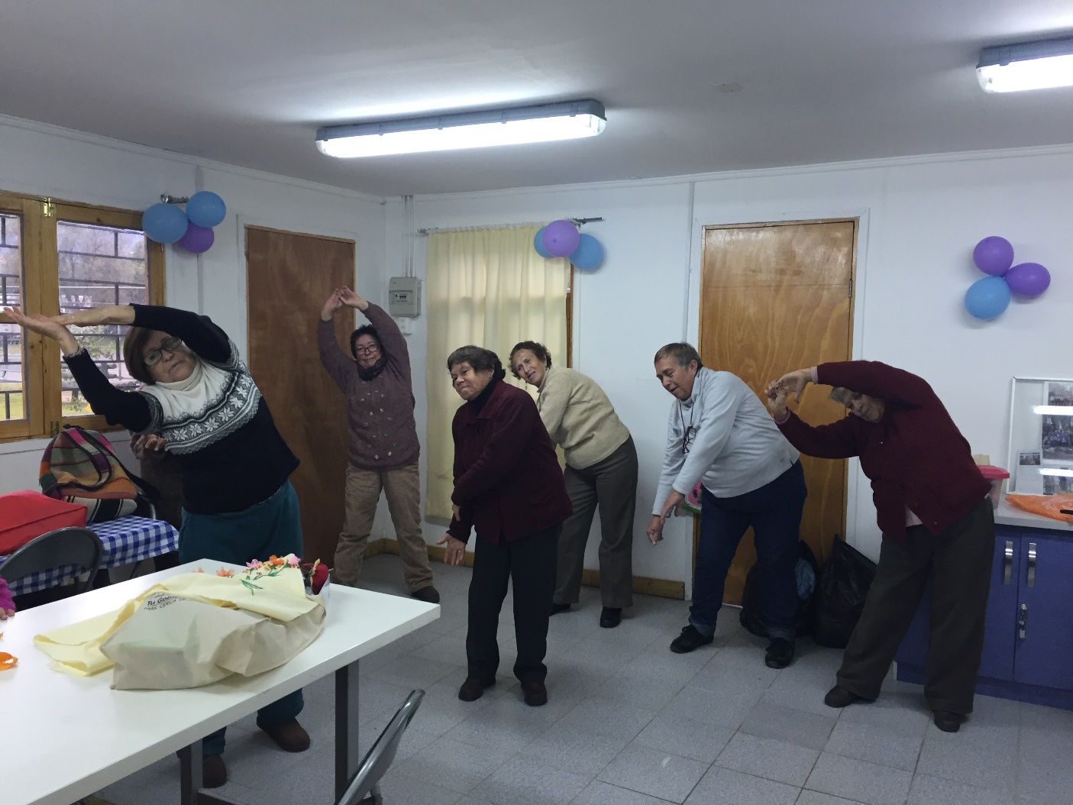

Slide 32
Notes:
La comuna de Pirque presenta un importante aumento de la población adulto mayor.
Según el Instituto nacional de estadística, el año 2002 la población mayor de 60 años correspondía al 9.36%. Y en el año 2016, según la Unidad de Estudios del CASR, la población mayor de 65 años de Pirque correspondiente a los sectores de Balmaceda, Puntilla, San Vicente y Santa RITA es de 11.3%. Concentrándose principalmente entre los 70 a 79 años.

Slide 33
Sector | % >65años | IM > 65 años | % <65años | IM < 65 años
Santa Rita | 14.86% | 3.05 | 85.14% | 1.06
San Vicente | 10.12% | 5.71 | 89.88% | 1.61
PSR Puntilla | 10.60% | 2.48 | 89.40% | 1.67
CESFAM Balmace-da | 11.69% | 3.11 | 88.31% | 1.65
Notes:
IM: índice de morbilidad
(Fragilidad en Adultos Mayores usuarios de la Red de Salud Metropolitana Sur Oriente año 2015)
Dado el aumento de la población adulto mayor, y con el fin de contribuir a mejorar la calidad de vida de las personas, se está desarrollando el Programa Más Adultos Mayores autovalentes.
Su objetivo es prolongar la autovalencia en todos los adultos mayores, con una atención integral en base al modelo de Salud Familiar y Comunitaria. A través de talleres de autocuidado y estilos de vida saludable, Taller de estimulación de funciones congnitivas y Taller de estimulación de funciones motoras y prevención de caídas.
Para ingresar al programa las personas deben ser de 60 años o más y estar inscrito en centros de salud de la comuna con EMPA y EMPAM vigente y con resultado de Autovalente sin riesgo o en riesgo de dependencia.

Slide 34

Programa de Atención Domiciliaria a Pacientes Dependencia severa.
Otorgar a la persona dependiente, cuidador y familia, una atención integral en su hogar, en el ámbito físico, psicológico y social, mejorando de esta forma su calidad de vida.

Slide 35
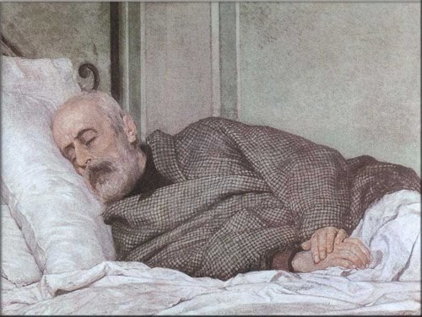
Centro de salud | N° pacientes
Cesfam J M Balmaceda | 48
CSR El Principal | 54
PSR La Puntilla | 12
PSR San Vicente | 3
PSR Santa Rita | 3

Slide 36
Trabajo Sector Salud-Educación 2016

Slide 37
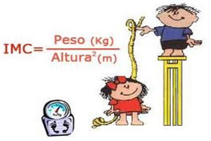
Ejecución evaluaciones marzo-abril 2016 a estudiantes con consentimiento informado de las escuelas municipales de Pirque, de Kinder a IV Medio.
Se realizan las siguientes evaluaciones
  Peso/talla/Perímetro Cintura
  Diagnóstico nutricional
  Medición Presión Arterial
  Agudeza visual
  Evaluación osteomuscular (espalda, piernas, pies)
  Evaluación menores de 10 años de cuestionario padres.
  Evaluación de consumo problemático sustancias (CRAFFT) a Ed media.
El Llano | El Principal | Lo Arcaya | Santos Rubio | San Juan | Total
308 | 585 | 317 | 251 | 70 | 1531
Notes:
Enlace Intersectorial apoyando a las escuelas desde salud con herramienta a las escuelas para que surjan estrategias internas de PROMOCION y PREVENCIÓN de salud para sus estudiantes.

Slide 38
Aparición temprana de consumo de drogas en jóvenes

Slide 39












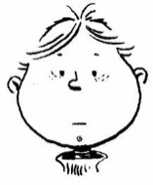



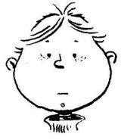


Estudiantes en clases
En una sala de clases, el 50% tiene malnutrición por exceso (sobrepeso 6 y obesidad 14)

Slide 40
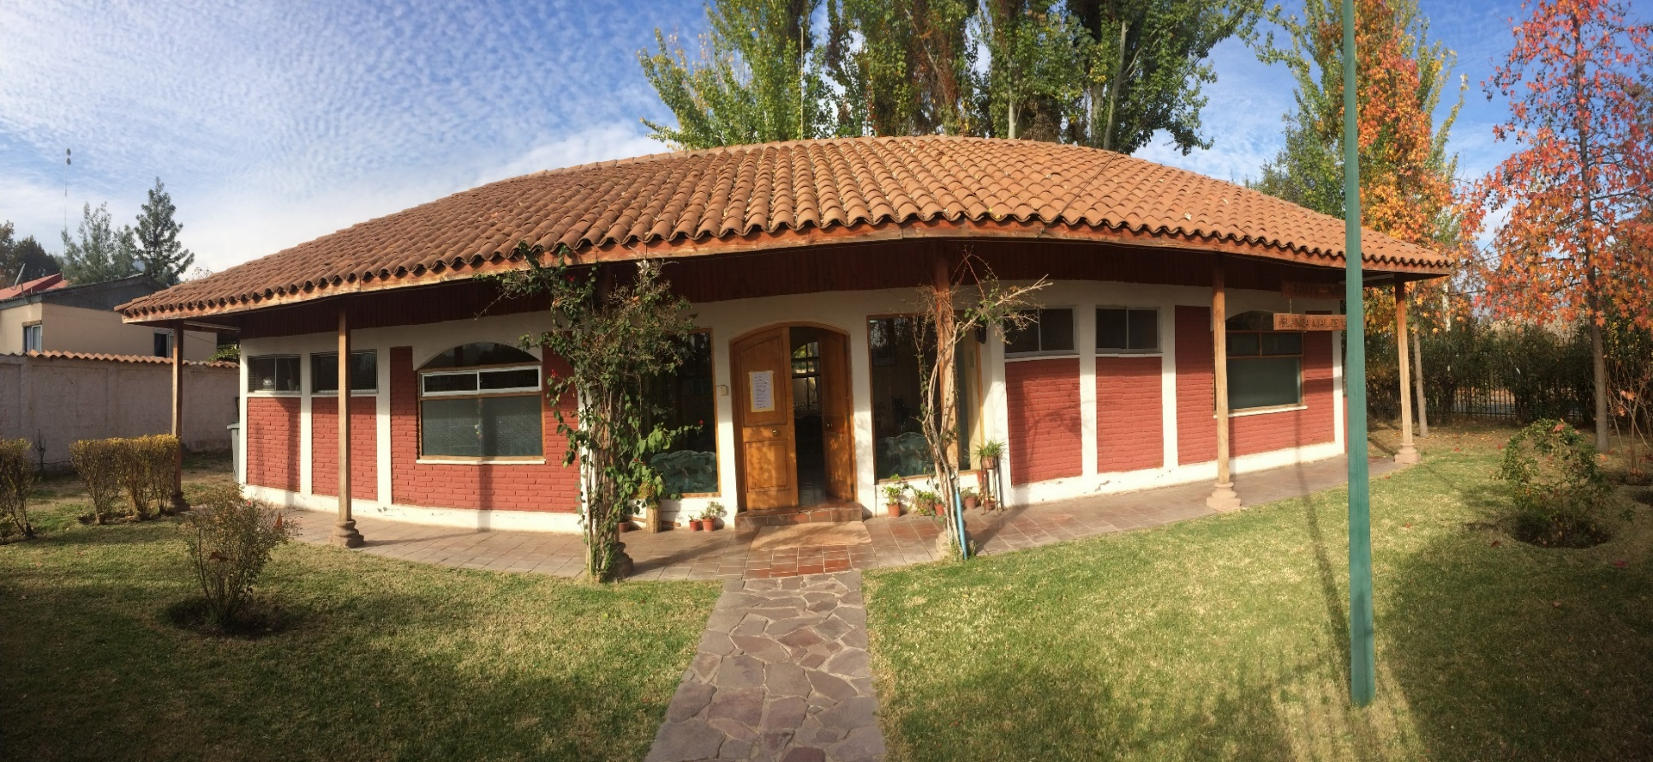
Centro Rural de Especialidades de Santa Rita
“Mejorar la resolutividad de las prestaciones de salud de los usuarios inscritos en los centros de salud de la comuna de Pique”
Notes:
Existe el cmpromiso de realizar necesidad de aumentar la resolutividad de algunos problemas de salud en nuestros usuarios
la demanda establecida para atención por especialidades
la política comunal que prioriza los sistemas sanitarios de la comuna como un pilar de su gestión
La instalación de este centro será en lo que es hasta ahora la Posta de salud rural de Santa Rita, la cual permite por infraestructura y espacio el mejoramiento y la construcción de forma paulatina, según las necesidades y prioridades de construcción.

Slide 41
Servicio o Especialidad | Funciones | Plazo
Centro de Salud Mental COSAM | Dar respuesta a los requerimientos de salud mental de la población | En funciones
Centro comunitario de Rehabilitación | Rehabilitación Integral a pacientes adultos y adultos mayores con discapacidad física leve o moderada Rehabilitación Integral en adultos y adultos mayores con discapacidad severa | mediano
Unidad Ginecológica | Toma de ecografías ginecológica y obstétrica | En funciones
Unidad de Adolescente | Consulta de regulación de la fecundidad Consejería en sexualidad responsable | largo
Sala de procedimiento de Cirugía Menor | Procedimientos de Cirugía Menor por Medico Inserción de Implante Subcutáneo | En funciones
Unidad Dental | Consultas y tratamientos por Convenio de SSMSO | mediano
Unidad Primaria Oftalmológica (UAPO) | Fondo de ojo Vicio refracción hasta 64 años Detección de patología oftalmológica | mediano
Consultas de especialidad | Tele dermatología | corto
 | Consultas con enfoque familiar para paciente de difícil manejo por medico y psicólogo | mediano

Slide 42
Recursos Disponibles

Slide 43
DOTACIÓN APS Y HONORARIOS CESFAM BALMACEDA
CARGO | APS INDEFINIDO |  | APS PLAZO FIJO |  | HONORARIO |  | TOTAL
 | N° | HORAS SEMANALES | N° | HORAS SEMANALES | N° | HORAS SEMANALES | N° | HORAS SEMANALES
ADMINISTRATIVO | 8 | 352 |  |  | 2 | 88 | 10 | 440
ASISTENTE SOCIAL |  |  |  |  | 1 | 44 | 1 | 44
AUXILIAR DENTAL | 1 | 44 |  |  | 1 | 22 | 2 | 66
AUXILIAR PARAMEDICO |  |  |  |  |  |  | 0 | 0
AUXILIAR DE SERVICIOS | 1 | 44 | 1 | 44 |  |  | 2 | 88
CHOFER AMBULANCIA | 4 | 176 |  |  | 1 | 44 | 5 | 220
EDUCADORA DE PARVULOS |  |  | 1 | 44 |  |  | 1 | 44
ENFERMERA | 2 | 88 | 1 | 44 | 2 | 88 | 5 | 220
ESTAFETA |  |  |  |  | 1 | 44 | 1 | 44
FONOAUDIOLOGO |  |  |  |  |  |  | 0 | 0
KINESIOLOGO | 2 | 77 | 1 | 44 | 1 | 44 | 4 | 165
MATRONA | 1 | 44 | 2 | 88 | 1 | 44 | 4 | 176
MEDICO | 2 | 88 | 6 | 231 |  |  | 8 | 319
NUTRICIONISTA | 2 | 88 |  |  | 2 | 88 | 4 | 176
ODONTOLOGO | 1 | 44 |  |  | 1 | 22 | 2 | 66
OTROS PROFESIONALES |  |  |  |  | 1 | 44 | 1 | 44
PODOLOGA |  |  |  |  | 1 | 22 | 1 | 22
PSICOLOGO | 1 | 44 | 1 | 44 | 1 | 44 | 3 | 132
QUIMICO FARMACEUTICO |  |  |  |  |  |  | 0 | 0
TECNICO SOCIAL |  |  |  |  |  |  | 0 | 0
TENS | 11 | 484 | 7 | 308 | 4 | 176 | 22 | 968
TERAPEUTA OCUPACIONAL |  |  |  |  | 1 | 44 | 1 | 44
 |  |  |  |  |  |  | 77 | 3278

Slide 44
DOTACIÓN APS Y HONORARIOS POSTAS (PUNTILLA, SANTA RITA Y SAN VICENTE)
CARGO | APS INDEFINIDO |  | APS PLAZO FIJO |  | HONORARIO |  | TOTAL
 | N° | HORAS SEMANALES | N° | HORAS SEMANALES | N° | HORAS SEMANALES | N° | HORAS SEMANALES
ADMINISTRATIVO | 1 | 44 |  |  |  |  | 1 | 44
ASISTENTE SOCIAL |  |  |  |  |  |  | 0 | 0
AUXILIAR DENTAL |  |  |  |  | 1 | 44 | 1 | 44
AUXILIAR PARAMEDICO |  |  |  |  |  |  | 0 | 0
AUXILIAR DE SERVICIOS | 1 | 44 | 2 | 88 | 1 | 44 | 4 | 176
CHOFER AMBULANCIA |  |  |  |  |  |  | 0 | 0
EDUCADORA DE PARVULOS |  |  |  |  |  |  | 0 | 0
ENFERMERA |  |  |  |  | 1 | 22 | 1 | 22
ESTAFETA |  |  |  |  |  |  | 0 | 0
FONOAUDIOLOGO |  |  |  |  |  |  | 0 | 0
KINESIOLOGO |  |  |  |  |  |  | 0 | 0
MATRONA | 1 | 44 |  |  |  |  | 1 | 44
MEDICO | 1 | 44 |  |  |  |  | 1 | 44
NUTRICIONISTA |  |  |  |  |  |  | 0 | 0
ODONTOLOGO | 1 | 22 |  |  | 1 | 22 | 2 | 44
OTROS PROFESIONALES |  |  |  |  |  |  | 0 | 0
PODOLOGA |  |  |  |  |  |  | 0 | 0
PSICOLOGO |  |  |  |  |  |  | 0 | 0
QUIMICO FARMACEUTICO |  |  |  |  |  |  | 0 | 0
TECNICO SOCIAL |  |  |  |  |  |  | 0 | 0
TENS | 2 | 88 | 1 | 44 | 1 | 44 | 4 | 176
TERAPEUTA OCUPACIONAL |  |  |  |  |  |  | 0 | 0
 |  |  |  |  |  |  | 15 | 594

Slide 45
SERVICIO DE URGENCIA RURAL DEPENDIENTE DE CONSULTORIO BALMACEDA
CARGO | N° | HORAS SEMANALES
MEDICO | 1 | 42
ENFERMERA | 1 | 21
TECNICO DE FARMACIA | 1 | 42
ADMINISTRATIVO | 1 | 42
AUXILIAR DE SERVICIO | 1 | 42
GUARDIA | 1 | 42

Slide 48
Satisfacción Usuaria

Slide 49
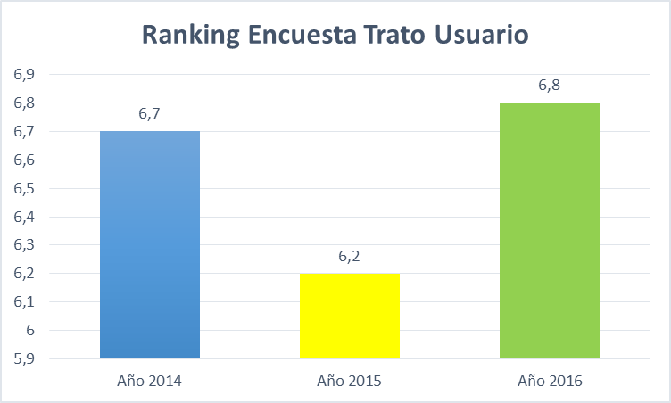
Notes:
La encuesta trato usuario, se aplica a nivel nacional una vez por año y mide la satisfacción usuaria.
Dentro de los aspectos que mide son: Limpieza del lugar, tiempo de espera, Recepción y saludo, Presentación personal, identificación, amabilidad y cortesía, escucha y comprensión y la confianza.

Slide 50

Muchas Gracias
Estamos en contacto
patricia.gallardo@corpirque.cl

